Slide 1
第7章 打造线上商城（一）
电商作为一种新兴的互联网产业业已遍及大街小巷，那么它的网上平台到底是如何打造的呢？笔者将会使用这两章内容来演示如何打造一个线上商城的Web客户端，主要包含用户购物时所浏览的页面。

Slide 2
7.1 项目规划
“一个成熟的软件项目流程应该包括需求分析、可行性研究、概要设计、详细设计、编码与开发、测试、部署与维护……”。

Slide 3
7.1.1 需求分析
一个首页
商品详情页
购物车和订单

Slide 4
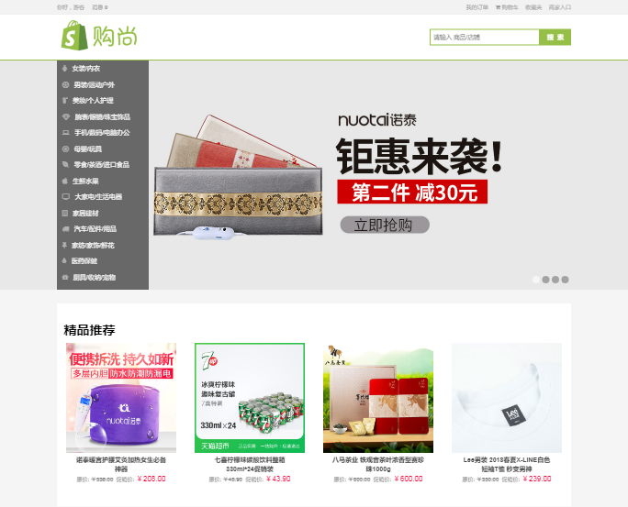
商城首页

Slide 5
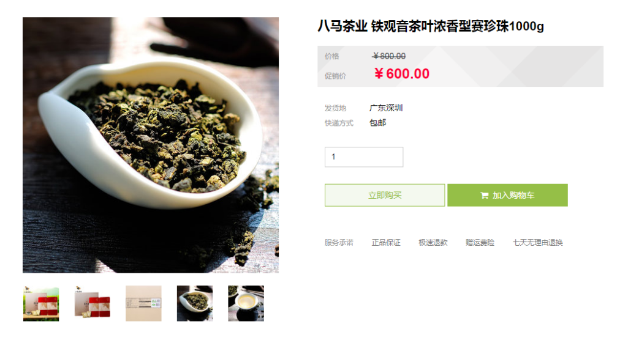
商品详情

Slide 6
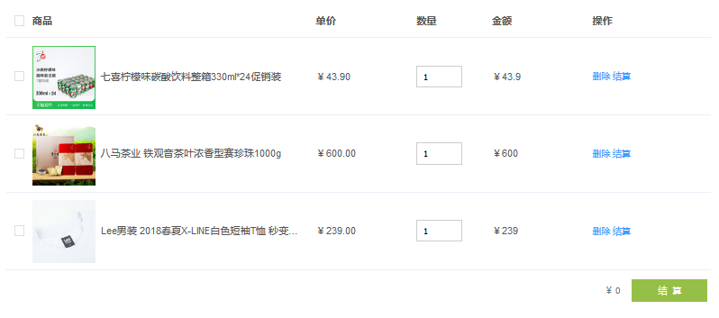
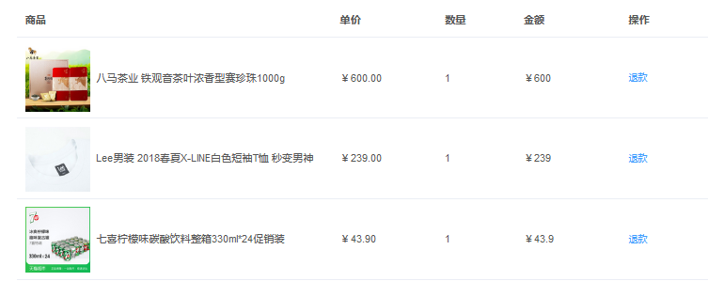
购物车
订单

Slide 7
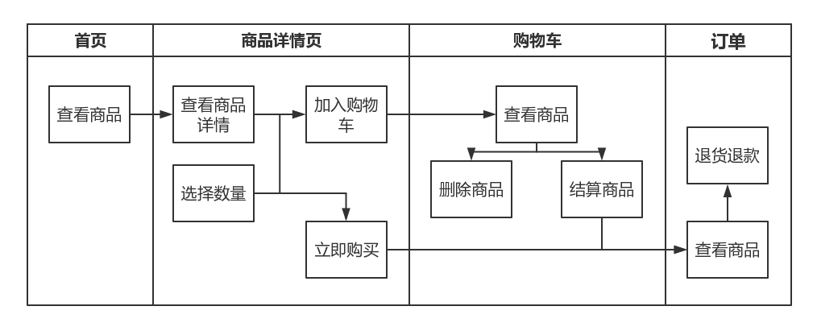
7.1.2 流程分析
简单分析了一下用户可能执行的活动流程，并绘制了一张简图，如图

Slide 8
7.2 项目展示
在该节中，笔者将演示项目各页面的视图表现和具备的功能，以使大家对项目有个基本的认识。

Slide 9
7.2.1 首页

Slide 10
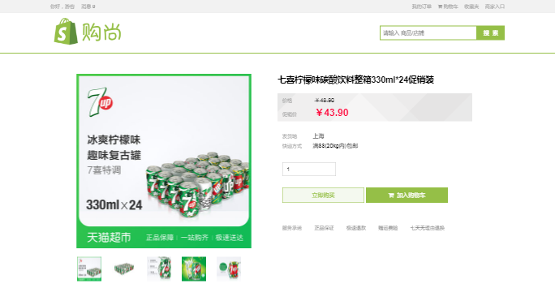
7.2.2 商品详情

Slide 11
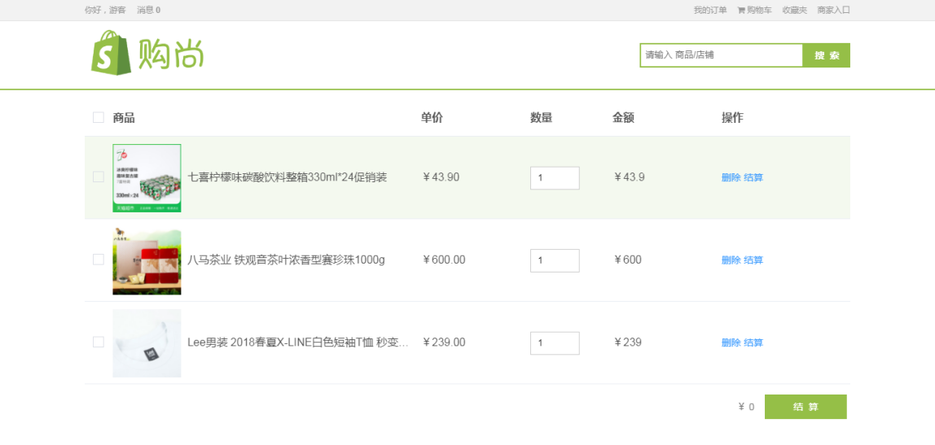
7.2.3 购物车

Slide 12
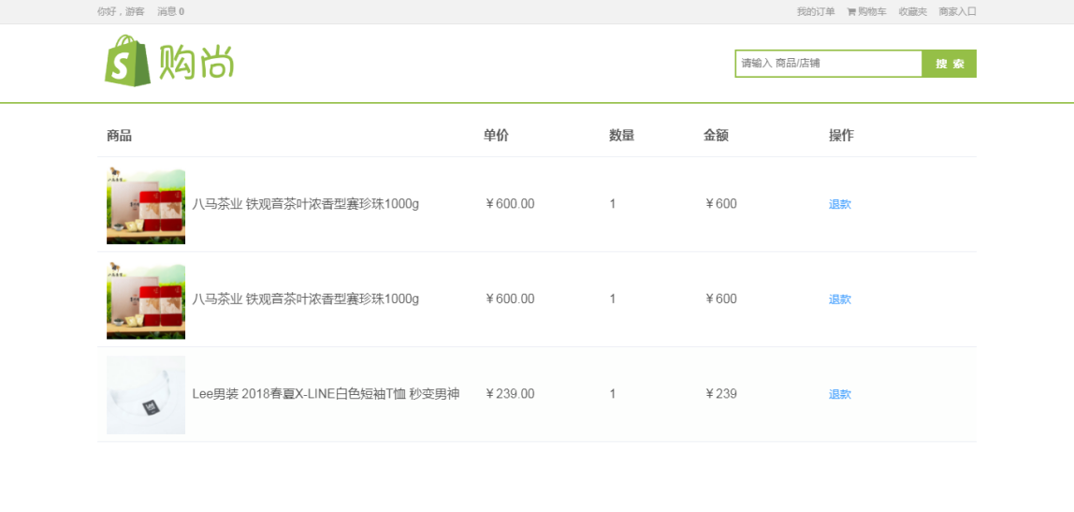
7.2.4 订单

